Slide 1


ỦY BAN NHÂN DÂN QUẬN LONG BIÊN
TRƯỜNG MẦM NON TUỔI HOA
LĨNH VỰC PHÁT TRIỂN NGÔN NGỮ
Đề tài: Trò chơi chữ cái e, ê
Giáo viên: Bùi Thị Hồng Nhung
Năm học: 2021 - 2022

Slide 2



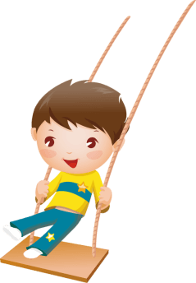

目 录
CONTENTS
1111. Ổn định tổ chức
1
Trẻ vận động theo giai điệu bài hát “The Penguin Dance”
2

Slide 3


Slide 4


2
Ôn chữ cái e, ê

Slide 5

ª
e

Slide 6
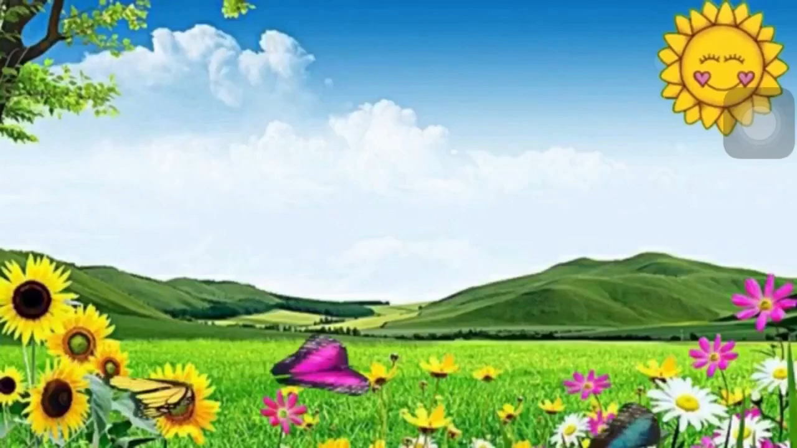

Slide 7
Trò chơi:
Nối chữ

Slide 8
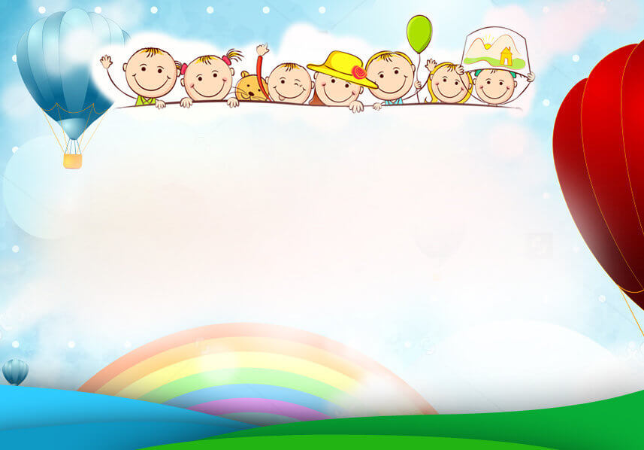
Cách chơi: Trên màn hình là các ô chữ được sắp xếp theo hàng dọc, hàng dọc bên trái là dãy chữ in hoa, hàng dọc bên phải là dãy chữ in thường. Các con hãy dung bút nối chữ cái in hoa với chữ cái in thường tương ứng

Slide 9

A
ª
E
a
Ă
e
Ê
ă

Slide 10


Slide 11
